Slide 1
Universidad de San Carlos de Guatemala
Producto Interno Bruto
Grupo No. 2

Slide 2
Producto Interno Bruto
Producto se refiere a valor agregado;
Interno se refiere a que es la producción dentro de las fronteras de una economía;
Bruto se refiere a que no se contabilizan la variación de inventarios ni las depreciaciones o apreciaciones de capital.
Es el valor monetario de los bienes y servicios finales producidos por una economía o país en un período determinado (normalmente un año).

Slide 3
Indicador representativo que ayuda a medir el crecimiento o decrecimiento.
Usado como una medida del bienestar material de una sociedad y es objeto de estudio de la macroeconomía.
Características del PIB
Magnitud flujo: son aquellas que se refieren a un período concreto que hay que especificar. (1 año)
Producción final: PIB sólo mide la producción final excluyendo la producción intermedia.
Valor: es el valor monetario total agregado de los bienes y servicios.

Slide 4
PIB puedan ser comparables con otros periodos, incluso con otros países y regiones, se recurre al PIB real,
PIB nominal Es el valor monetario de todos los bienes y servicios que produce un país o una economía a precios corrientes en el año en que los bienes son producidos.
PIB real Se define como el valor monetario de todos los bienes y/o servicios producidos por un país o una economía valorados a precios constantes, es decir valorados según los precios del año que se toma como base. (PIB nominal / deflactor de PIB).
PIB per cápita
Trata de medir la riqueza material disponible. Se calcula PIB total dividido entre el número de habitantes.

Slide 5
Métodos de determinación del PIB
Método del gasto: se mide sumando todas las demandas finales de bienes y servicios.
Método del ingreso: suma los ingresos de todos los factores que contribuyen al proceso productivo,
Método del valor agregado: PIB se cuantifica a través del aporte neto de cada sector de la economía.
Tasa de variación del PIB
Es el incremento o disminución que éste experimenta en un periodo de tiempo determinado. Se utiliza para medir el crecimiento económico de un país.

Slide 6
PRODUCTOR INTERIOR BRUTO 1993 - 2012
AÑO | Población (Millones) | PIB per cápita (USD) | Tasa de Crecimiento del PIB (Cambio Anual) | Milles de Millones USD
2012 | 15.08 | 3,368.49 | 3.0% | 50.81
2011 | 14.71 | 3,194.50 | 4.1% | 49.98
2010 | 14.34 | 2,882.56 | 2.9% | 41.34
2009 | 13.99 | 2,697.39 | 0.5% | 37.73
2008 | 13.65 | 2,867.48 | 3.3% | 39.14
2007 | 13.32 | 2,561.44 | 6.3% | 34.11
2006 | 13.00 | 2,326.30 | 5.4% | 30.23
2005 | 12.68 | 2,146.18 | 3.3% | 27.21
2004 | 12.37 | 1,937.72 | 3.2% | 23.97
2003 | 12.06 | 1,816.95 | 2.5% | 21.92
2002 | 11.77 | 1,765.86 | 3.9% | 20.78
2001 | 11.48 | 1,629.31 | 2.3% | 18.70
2000 | 11.20 | 1,721.73 | 3.6% | 19.29
1999 | 10.94 | 1,674.03 | 3.8% | 18.32
1998 | 10.69 | 1,814.00 | 5.0% | 19.39
1997 | 10.45 | 1,702.32 | 4.4% | 17.79
1996 | 10.21 | 1,545.00 | 3.0% | 15.78
1995 | 9.98 | 1,468.06 | 4.9% | 14.66
1994 | 9.76 | 1,330.74 | 4.0% | 12.98
1993 | 9.53 | 1,195.90 | 3.9% | 11.40

Slide 8
El producto nacional bruto (PNB)
Solo se incluyen los productos o servicios obtenidos por factores productivos residentes en el país de medición y la actividad económica anual.
El PNB proporciona una medida de la producción obtenida por la totalidad de los sectores económicos (agricultura, industria, servicios).
En economías cerradas, es decir economía que no tienen ningún contacto con el resto del mundo, el PNB coincide con el Producto Interno Bruto (PIB).
En economías abiertas al exterior podemos obtener el PNB a través del PIB.
PNB ignora los aspectos cualitativos del nivel de vida, por lo que ciertos economistas distinguen el "bienestar nacional bruto" del producto nacional bruto.

Slide 9
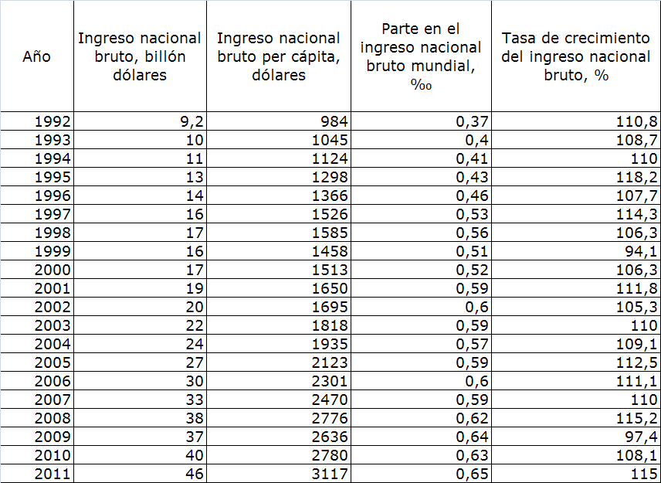
GUANTEMALA
PRODUCTO NACIONAL BRUTO
1992 - 2011

Slide 10
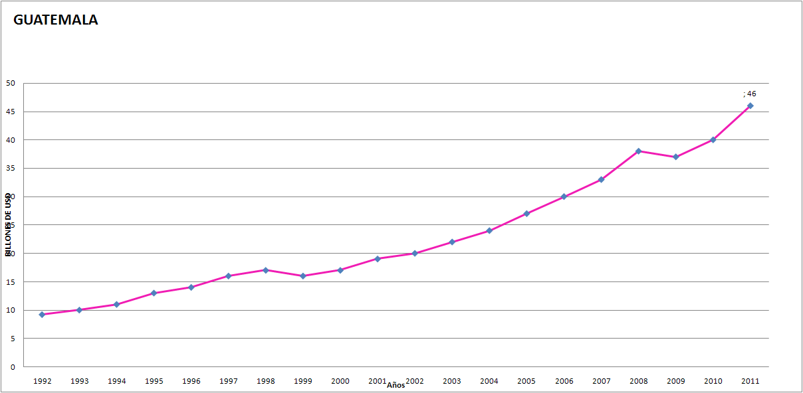

Slide 11
Remesas Familiares
Son transferencias de recursos de personas en el exterior principalmente de Estados Unidos aunque pueden ser de cualquier parte del mundo que envían a personas residentes en Guatemala, con las que pueden tener un vínculo familiar o no.
Son múltiples las formas de remisión, los costos y las comisiones por enviar el dinero, así como por retirarlo.

Slide 12
Tipos de remesas
Remesas potenciales: Estas significan el máximo que el migrante puede transferir en cualquier momento.
Remesas Fijas: Consisten en el mínimo que el migrante necesita transferir para satisfacer las necesidades básicas de su familia y otras obligaciones efectivas.
Remesas discrecionales: son un envío extra a las remesas fijas.
Remesas Ahorradas: Estos recursos se acumulan mediante el ahorro y son los recursos que podrían destinar para el desarrollo de sus comunidades de origen.
Remesas individuales: recursos económicos enviados por el migrante que vive o trabaja en el exterior,
Remesas colectivas: recursos económicos recaudados y donados por agrupaciones o asociaciones de migrantes,

Slide 13
INGRESO DE DIVISAS POR REMESAS FAMILIARES
1994 - 2013
EN MILES DE USD
AÑOS | TOTAL EN MILES DE USD
1994 | 302,047.40
1995 | 416,455.50
1996 | 375,417.80
1997 | 407,996.70
1998 | 456,443.90
1999 | 465,520.30
2000 | 563,438.70
2001 | 592,339.10
2002 | 1,579,391.90
2003 | 2,106,504.80
2004 | 2,550,623.10
2005 | 2,992,822.50
2006 | 3,609,813.10
2007 | 4,128,407.60
2008 | 4,314,730.60
2009 | 3,912,286.80
2010 | 4,126,784.20
2011 | 4,378,031.90
2012 | 4,782,728.70
AGO2013 | 3,380,618.20

Slide 15
Ahorro Interno
El ahorro es la diferencia entre el ingreso disponible y el consumo efectuado por una persona, una empresa, una administración pública, entre otros. Igualmente el ahorro es la parte de la renta que no se destina al consumo, o parte complementaria del gasto.
El Ahorro es importante porque representa los recursos disponibles para financiar la inversión, sin ahorro no puede haber crecimiento económico. Para que el crecimiento económico se traduzca en una creación de empleos permanentes y bien remunerados, debe ser vigoroso y sustentable.

Slide 16
El ahorro privado es aquel que realizan las organizaciones privadas que no pertenecen al Estado (básicamente familias, instituciones sin ánimo de lucro y empresas).
El ahorro público lo realiza el Estado, el cual también recibe ingresos a través de impuestos y otras actividades, a la vez que gasta en inversión social, en infraestructura (carreteras, puentes, escuelas, hospitales, etc.), en justicia, en seguridad nacional, etc.
Ahorro nacional es la suma del ahorro público y el privado.
Ahorro Macroeconómico es la diferencia entre el ingreso y el consumo.

Slide 17
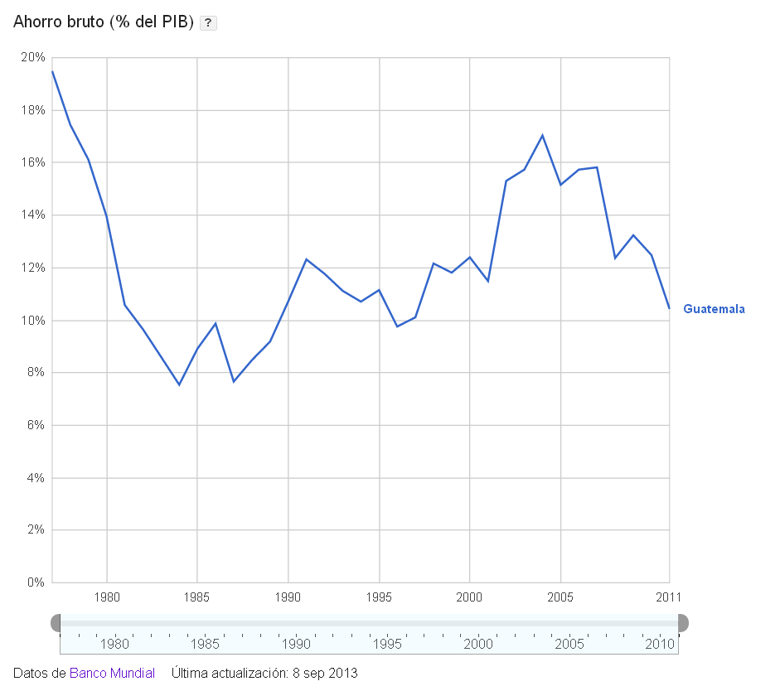

Slide 18
Gracias por su atención

